Slide 1
مكونات منهج التربية البدنية 3
تقويم نواتج المنهج وأدواته
المحاضرة 7
1-05-1445هـ

Slide 2
أهداف المحاضرة
سوف يكون الطالب قادرًا على :
التعرف على مفهوم وأغراض وخصائص التقويم في التربية البدنية.
أنواع التقويم في التربية البدنية.

Slide 3
مفهوم التقويم
التقويم عملية هادفة وليست زينة أو حاشية شكلية في المنهج المدرسي.
يتضمن معاني التقدير ووضع القيمة ، والمحاسبة، ولان قيمة الشيء نسبية وليست مطلقة فإن تقويم البرنامج في التربية البدنية يعنى تقدير قيمته بإضفاء صفة تتراوح ما بين الامتياز متدرجة في الهبوط إلى درجة السوء أو عدم الصلاحية.
التعبير الموضوعي عن التقويم يتم عبر المقاييس والاختبارات باعتبارها أدوات لجمع البيانات بطريقة موضوعية وصادقة ثابتة.

Slide 4
إشكالية منظور المعلم إلى التقويم في التربية البدنية
التقويم من منظور بعض معلمين التربية البدنية المدرسية على أنه :
جهد لا طائل من ورائه ،
عمل معقد ومجهد ويستهلك الكثير من الوقت والتكاليف.
لا يؤدي دوره كما في باقي المواد من نجاح أو رسوب .
هذا المنظور السلبي ، دفع عدد كبيرا من معلمي التربية البدنية إلى تجنب التقويم في برامج أو تجاهل تنفيذه او التنفيذ بصورة تتسم بالشكلية.

Slide 5
إشكالية منظور المعلم إلى التقويم في التربية البدنية
ولكن ؟
إذا لم يكن هناك تقويم لمنهج التربية البدنية ولعمليات التعلم فكيف ستتم المحاسبة لنتائج هذا التعلم .
وكيف تحسن جوانب الضعف فيه، إذا ما افتقدنا وسيلة أو أداة المراجعة.

Slide 6
التقويم الحديث في التربية البدنية
لا يقتصر على إجراءات مثل تصنيف الطلاب، التسجيل الموضوعي للنتائج ، والتفسير المعياري لاختبارات التحصيل .
إنما يجب ان يعنى بالأداء الشامل المؤسس على قياس نتائج التعلم ، والذي يهتم بقياس شتى جوانب مخرجات التعلم السلوكية.
ولا يكتفي بالصفات البدنية أو المهارات الحركية بل يهتم كذلك بالاتجاهات والدوافع والسلوك الاجتماعي والقيم فضلا عن المعرفة الرياضية .

Slide 7
أغراض تقويم المنهج
الدافعية : تدفع نتائج التقويم التلاميذ إلى تحسين قدراتهم بشكل إيجابي أكثر منه سلبياً ، وهذا يتوقف على طبيعة الواجبات التعليمية وعلى التركيز على تحسين الذات من خلال مواقف التدريس.
خبرة التعلم: لا ينبغي التركيز على ما يجده المدرس من تلاميذه ، بل يجب توفير الفرص ليجد التلميذ شيئا عن نفسه، وتلاحظ هذه الخبرة أكثر في العمل الزوجي عندما يتلقى التلميذ تقدير زميله خلال الاداء.

Slide 8
أغراض تقويم المنهج
التوجيه والتغذية الراجعة : فسواء كانت التغذية الرجعة من المدرس أم من الزميل أم حتى من نفسه ، فالتلاميذ يستقبلون المساعدة والمعلومات عن قدراتهم ومن منظور التوجيه ، فإن على التلاميذ ان يفهموا توقعات التحسن والنجاح في التعلم سواء كان حركيا أو معرفيا او انفعاليا.
التشخيص: يستخدم التقويم في تقدير جوانب القوة الضعف لتلاميذ فالنتائج تؤسس قاعدة بيانات لتقرير المجالات التي تحتاج إلى تحسن ، وفي نفس الوقت للتأكيد على المجالات التي أثبتت جدواها ونجحت في تحقيق أهداف المنهج.

Slide 9
أغراض تقويم المنهج
تقرير الحالة: يستخدم التقويم في تحديد مستوى أداء التلاميذ، وبخاصة في نهاية فترة معينة من الزمن مثل تدريس وحدة أو موضوع أو بعد عام دراسي، حيث يمكن عقد مقارنة بين مستويات الدخول في المنهج ومستويات الخروج منه.
مراجعة البرنامج وتحسينه: يمكننا التقويم من مراجعة الجوانب التي تحتاج تعديلا أو تحسينا في ضوء ما تم تحقيه من أغراض تعليمية، ومحكنا ففي الحكم على فاعلية البرنامج هو المستوى العالم للتلاميذ، ويتم هذا من منظور ( سهولة وصعوبة المادة، المحتوى متصل بالأهداف وغيرها..)

Slide 10
خصائص التقويم في التربية البدنية
لا يبغي ان يقتصر التقويم على جانب دون بقية الجوانب الاساسية في المنهج ، كالاهتمام بالتقويم الجانب البدني وتجاهل الجوانب النفسية والاجتماعية والمعرفية ، وخاصة بعد أن أصبحت أدوات التقويم متاحة لمثل هذه الجوانب.
يجب ان يتسق برنامج التقويم مع أهداف المنهج ويعبر عنها ، حيث ينبغي ان يقيم التلميذ سلوكيا من منظور الاهداف والاغراض التعليمية والقيم المتضمنة بها.

Slide 11
خصائص التقويم في التربية البدنية
التقويم عملية مستمرة ومتداخلة مع الاهداف ومركز تنظم المنهج والنموذج الذي يتبناه ، وهو في نفس الوقت أساس للحكم على مدى تحقيق المنهج لأهدافه.

Slide 12
نموذج هاموند لتقويم البرنامج التربوي
يقوم هذا النموذج على فكرة أساسية في بناء المناهج كأفكار تايلر ، وهي ان التقويم البرنامج يعنى بمدى فعاليته في تحقيق أهدافه الموضوعة.

Slide 13
خطوات نموذج هاموند لتقويم البرنامج
تحديد الجوانب المراد تقويمها بدقة في البرنامج التربوي.
تحديد المتغيرات والعناصر ذات الصلة بهذه الجوانب.
تحديد الأهداف بالصياغة السلوكية الاجرائية.
تقويم السلوك في ضوء ما حددته الأهداف الاجرائية.
دراسة النتائج وتفسيرها لمعرفة مدى ما تم تحقيقه بالنسبة لكل هدف.

Slide 14
مميزات هذا النموذج
التحديد الإجرائي لأهداف البرنامج التربوي.
الاستفادة من التغذية المرتدة لتعديل الاهداف وتقويمها.
توضيح العلاقات بين مختلف المتغيرات والعناصر الخاصة بالبرنامج فيما يوصف بمكعب البرنامج وهو مبنى على فكرة جيلفورد (مكعب التفكير).

Slide 15
أنواع تقويم المنهج
كل أنواع التقويم وإجراءاته تهدف إلى التعرف على جدوى وقيمة أو جدارة شيء ما ، ونوع التقويم المستخدم يعتمد على القرارات التي تتبعه وتليه.
أنواع التقويم :
التقويم التكويني والتقويم النهائي.
التقويم مرجعي المحك والتقويم مرجعي المعيار.

Slide 16
التقويم التكويني (البنائي)
هو ذلك النوع من التقويم الذي يستخدم كأساس لمراجعة المواد وتنقيح البرنامج ، ومسئولية المعلمين والإداريين، ويهتم بجعل الانشطة والمواد تعمل على النحو المقبول المفترض لها.

Slide 17
التقويم البنائي في التربية البدنية
يساعد في تقرير التعديلات أو التحسينات على منظومة التعلم حيث ما زالت هناك فرصة لإصلاح البرنامج.
يمكننا من تقرير ما يجب أن نستمر في تعليمه من وجهة نظر كل من التلميذ والمدرس وحتى يمكن التأكد من صلاحية المحتوى .
يلعب دور التغذية المرتدة من منظور مدخل النظم فقد تكون المهارة الحركية المدرجة في البرنامج صعبة أو فوق مستوى التلاميذ وهذا يستلزم إجراء تعديل لها أو تبسيطها أو حتى استبدالها بما يناسب سيقا الغرض التعليمي.
يستخدم أدوات القياس مثل جلسات ما بعد الاداء والاستبيان والاختبارات و تقدير الزميل في العمل الزوجي وأنشطة اختبار الذات

Slide 18
التقويم النهائي (التجميعي)
يعرف بأنه التقويم الذي يتم في نهاية أي خطة تعليمية أو نشاط لتقرير فعالية هذا النشاط.
يستخدم لتقرير إلى أي مدى ينجح التلميذ في إجادة غرض أو أغراض تعليمية.
يستخدم اساليب القياس كالاختبارات الرسمية لنهائية الفصل الدراسي أو العام. أو الوحدة التعليمية، كالاختبارات البدنية والحركية والمعرفة الرياضية .

Slide 19
التقويم مرجعي المحك
التقويم يعتمد على تقدير الفرد بالنسبة لمستوى معين أكثر من تقدير أدائه بالنسبة لبقية الأفراد أو بالنسبة لمتوسط الاداء في المجموعة.
يقدر أداء الفرد بالقياس إلى مستوى من المحتوى أو المضمون محدد سلفا من قبل خبراء متخصصين.
مثال : نتائج اختبار التصويب في كرة القدم قد رتبت تلاميذ القصل ما بين ممتاز وجيدجداً ... ، فإن هذا الممتاز قد لا يصلح مستواه للعب في فريق كرة القدم بالمدرسة لأنه ممتاز نسبيا أي بالنسبة لأقرانه . بينما اللعب في فريق المدرسة يتطلب مستوى آخر للأداء يعرفه خبراء اللعبة ويحددوه بغض النظر عن المستوى السائد.
المقارنة بين التلاميذ في سياق التقويم محكي المرجع.

Slide 20
التقويم مرجعي المعيار
يعرف بانه التقويم الذي يبحث في مقارنة أداء الفرد بالمتوسط العام للأداء لمجموعة مماثلة للأفراد.
ويعرفه بأنه اختبار يستخدم الأداء الاختباري للآخرين على نفس أداة القياس كأساس لتفسير أداء الفرد في الاختبار، وبهذا يتيح لنا المقياس مرجعي المعيار أن نقارن فردا بآخرين.
مثال: اذا حصل أحمد على تقدير أ في اختبار مهارة التصويب وحصل زميله على تقدير ب في نفس الاختبار ، وفي هذا الموقف معياري المرجع واستخدام درجات تلاميذ الص المباشرة كمعيار ، يمكن ان تصدر حكما تقويما بأن احمد أفضل في مهارة التصويب في كرة اسلة من حسن.

Slide 21
فلسفة التقويم في التربية البدنية
التقويم التربوي في التربية البدنية
تقويم الناتج
تقويم العملية

Slide 22
تقويم الناتج في مقابل تقويم العملية
أشار بنجرار وديور (1995) إلى أنه ليس في التربية البدنية ما يمكن أن نطلق عليه إنتاجا مطلقاً أو محدودا، فالمعلومات تتأسس على نظرية بناء القوالب، حيث يتأسس التعلم الجديد على الحقائق السابق اكتسابها.
حقائق مادة الرياضيات ضرورية لأجراء المعالجات الرياضية العليا ، بينما مجموعة أساسية من المهارات الحركية تصقل خلال سنوات الدارسة.
الكمال في التربية البدنية نادر الحدوث، بينما يحدث في أغلب المواد الدراسية كالرياضيات والعلوم وغيرها ، المعادلة إما ان تكون صواباً او خطأ.

Slide 23
فلسفة التقويم في التربية البدنية
قد يعتقد الطلاب في النتيجة أو الناتج (مثل: إحراز هدف في كرة السلة)، أكثر مما يعتقدون في أهمية أداء المهارة بطريقة صحيحة.
المدرس الجيد يعزز الاداء الصحيح حتى لو كانت النتيجة سلبية، لان إحراز هدف بدون أداء صحيح خبط عشوائى ومحض صدفة.
يمكن القول بأن الناتج في التربية البدنية قد يتمثل في (عملية ) المشاركة والأداء في حد ذاتها.
استفادة الطلاب من الجهد المبذول خلال التربية البدنية أكثر من استفادتهم من مجرد إحراز الفوز.

Slide 24
تقويم العملية Process Evaluation
يعتقد بعض خبراء التعلم الحركي بأن الاهتمام في المجال الحركي يجب ان يكون منصباً على تقويم العملية ، ويتساؤلون: هل يستطيع الطفل أن يؤدي الأنماط الحركية العامة باستخدام لطريقة الفنية الصحيحة.

Slide 25
وسائل تقويم العملية
أولاً: يتم تحديد مراحل تطور المهارة الحركية والمرحلة الأدنى هي حيث يتعلم الطفل أنماط الحركة الاساسية بينما المرحلة الختامية حيث يحدث النمط الناجح عندما يحصل الطفل على طريقة أداء المهارة بدرجة الاستخدام المناسب لهذا المستوى العمري .
هنا يتطلب إلمام المدرسي بالمعلومات الدقيقة المتصلة بمراحل تعلم الطفل وأدائه للأنماط ، ويترح ان يستعين بالملاحظة المقننة وأفلام الفيديو المعدة لتوضيح فئات ومراحل النمو الحركي.

Slide 26
وسائل تقويم العملية
ثانياً: استخدام قائمة (مقياس تقدير) حيث تتضمن المحطات التي تغطى أنماط الحركة في شكل قائمة ، ومن ثم توضح درجة من خلال مقياس مناسب أمام كل طفل.
يرى الخبراء ان التغطية المحدودة لعدد أثنين أو ثلاثة نقاط محكية للطريقة الفنية للأداء تكون من الافضل في العادة ، حيث يكون ميزان التقدير من مقياس ثلاثي الدرجات (0-1-2) أسهل من الميزان الخماسي أو السباعي .
يمكن تنظيم استمارة التسجيل بحيث تشتمل على مستويات الإنجاز ، بحيث يكون من السهل على المدرس التعامل معا.

Slide 27
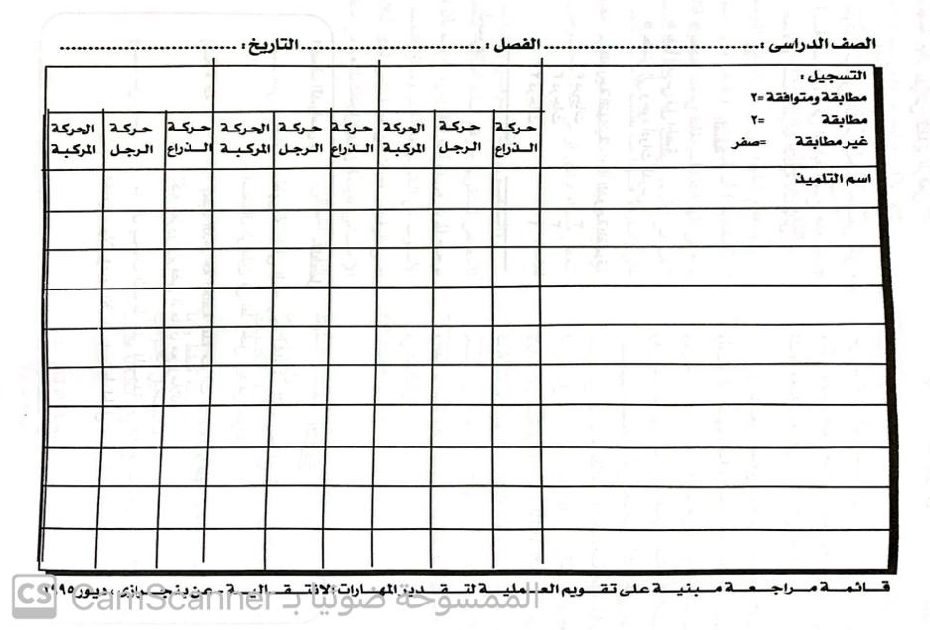
قائمة مراجعة مبنية على تقويم العملية لتقدير المهارات الانتقالية

Slide 28
تقويم الناتج Product Evaluation
يتصل بطرح تساؤلات مثل :
إلى أي مدى ؟
عند أي مستوى من الدقة ؟
ما عدد المرات؟
كم عدد المحاولات الناجحة ؟
ما الزمن المقطوع ؟
ما هي المسافة المسجلة ؟

Slide 29
تقويم الناتج Product Evaluation
لا يتعامل مع الاعتبارات الفنية للأداء كالطريقة الفنية أو الاعتبارات الإدارية أو الاجتماعية أو الاخلاقية كقواعد اللعب والروح الرياضية وما شابه.
يقيس نواتج الأداء وحصائله في شكل إنجازات رقمية.
تستخدم الوسائل الموضوعية والذاتية (غير الموضوعية) لتقدير الناتج التعليمي.

Slide 30
التقويم الذاتي
يستطيع الطالب في مرحلة التعليم المتوسطة أن يقيم ذاته ، ويقدر مدى جودة أدائه في المهارات الحركية.
يطلب منه ان يحكم بنفسه على إنجازه ، فاذا ما تطلب الامر المزيد من الموضوعية فغن التلاميذ يستطيعون تقييم بعضهم البعض سواء فرادى او من خلال مجموعتين او ثلاث.
التقويم الذاتي يوفر وقت المدرس المخصص للتقويم بحيث يوجه المزيد من الوقت للتدريس ، علما بان هذا الاسلوب من التقويم يعد آخر وسائل التعليم في نفس الوقت.
ينمي لدى الطلاب الاحساس بقيمة الحركة وتقديرها من منظور التذوق الجمالي.

Slide 31
تقويم الاقران
تعتمد على ان يقوم الطالب أو مجموعة طلاب بتقويم مقدرة طالب آخر.
هذه الطريقة تنمي مهارات التقويم وتقدير الأداء الحركي كما انمى لديهم الاحساس بالمسؤولية ومهارات وفنون القيادة من خلال تدعيم هذا الموقف بتغذية راجعة ناقدة او بناء من المدرس.
تشبه ما أشار إليه موسكا موستون من أسلوب التدريس التبادلي حيث يتبادل الطلاب ملاحظة بعضهم البعض باستخدام محكات بضعها المدرس، فيعمد كل طالب إلى عقد مقارنة بين أداء الطالب محل التقويم وبين هذه المحكات ، وبحيث تصل النتائج او التعليقات شفاهة أو من خلال بطاقة التقويم

Slide 32
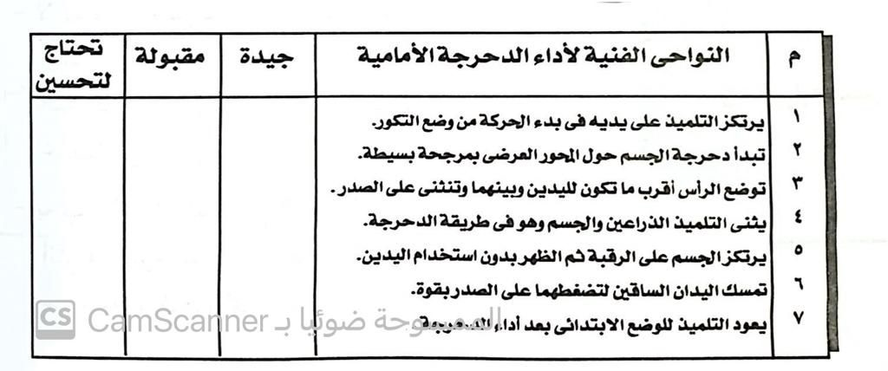
مثال بطاقة مقياس تقدير مهارة بطريقة تقويم الاقران

Slide 33
التقارير الشخصية
تعتمد على رأي الفرد (المراد تقويمه) عن نفسه وعن سلوكه ومشاعره وأحاسيسه.
تعتمد على الوصف الذاتي ، ويمكن تطبيقها بين الطلاب في التربية البدنية تفسرها في مجالات مثل قياس الاهتمامات والميول والاحتياجات والمشكلات .

Slide 34
الاختبارات
يتكون الاختبار من مجموعة من الاسئلة أو المهام المعدة مسبقاً ، وتتطلب أنماطا من الاستجابات السلوكية المعدة مسبقا.
تستخدم في عمليات القياس والتقدير التربوي بشكل سريع ، لأنها تشتمل على عدد من الاسئلة تقدم لكل الطلاب بنفس الطريقة. حيث يجيب كل منهم حسب تحصيله وإنجازه ثم يقوم المربون بتصحيح نتائج الاختبار أي بإعطاء درجات مقدرة على استجابات الطلاب لهذه الاسئلة بطريقة موضوعية وعادلة.

Slide 35
تصنيف الاختبارات
اختبارات الذكاء ، لفظية وغير لفظية.
اختبارات استعدادات . يمكانيكي- لغوي – حركي – رياضي وغيرها.
اختبارات التحصيل. عام للمنهج – تشخيصي لوحدة المنهج- للانتقاء والتوجيه.
شخصية وتوافق. فوائم ذاتية لقياس سمة أو سمات- مقاييس متدرجة – مقابلة .
الميول . المهنية – الرياضية – الترويحية – الهوايات.
الاتجاهات والقيم. الاجتماعية – ا اخلاقية – الحركية البدنية.
الاختبارات البدنية. اللياقة – الكفاءة الوظيفية.
الاختبارات المعرفية. اسئلة صح/خطأ- اختيار متعدد وغيرها .

Slide 36
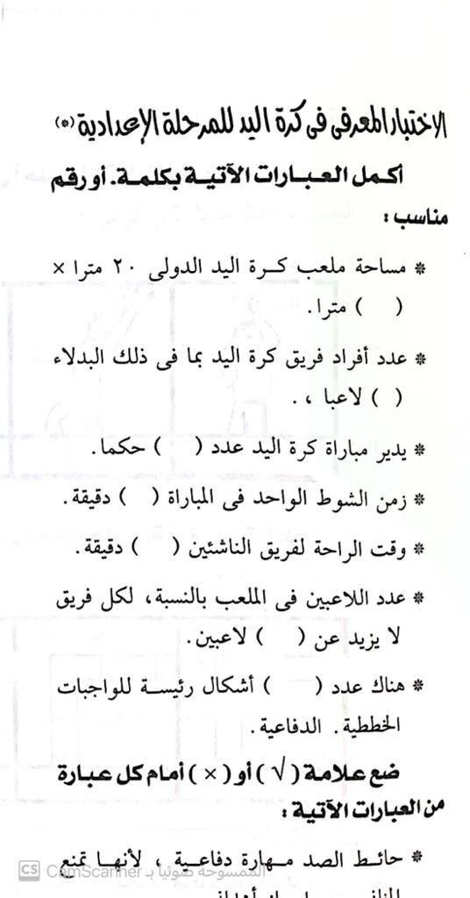
مثال اختبار معرفي بدنية مرحلة متوسطة

Slide 37
تطبيق عملي
أهداف التطبيق:
التعرف على التقويم المستخدم في التربية البدنية لإحدى الوحدة التدريسية .
ربط اساليب التقويم مع النواتج واستنتاج المنهجية المستخدمة: تقويم العملية أو تقويم الناتج.

Slide 38
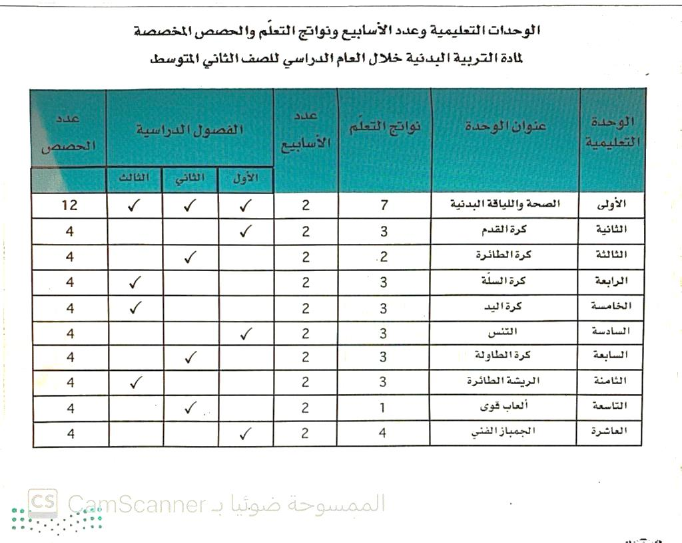
نواتج صف ثاني متوسط

Slide 39
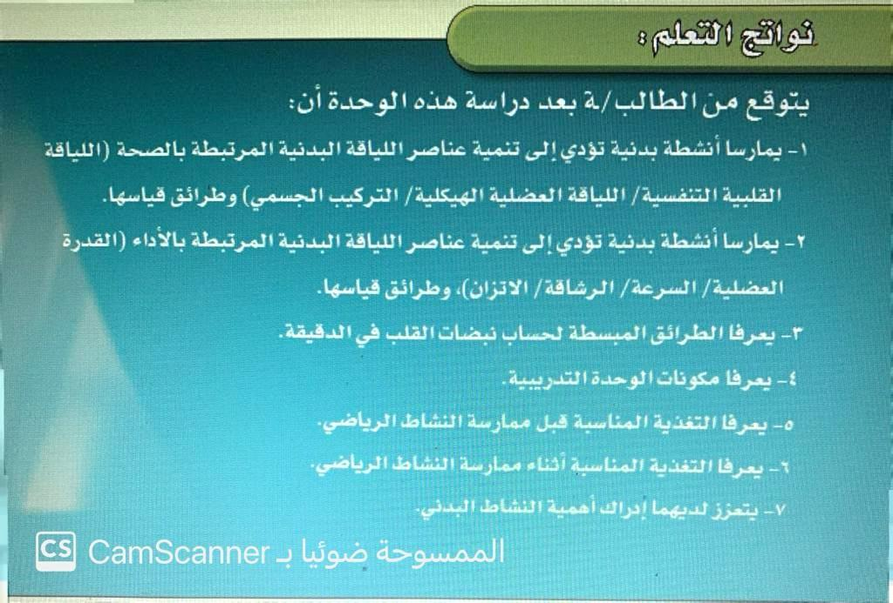
تمرين ربط النواتج بأساليب التقويم
أساليب التقويم
التقارير الشخصية
التقويم الذاتي
الاختبارات المعرفية
الاختبارات البدنية
تقويم الأقران
تقويم الناتج
تقويم العملية

Slide 40
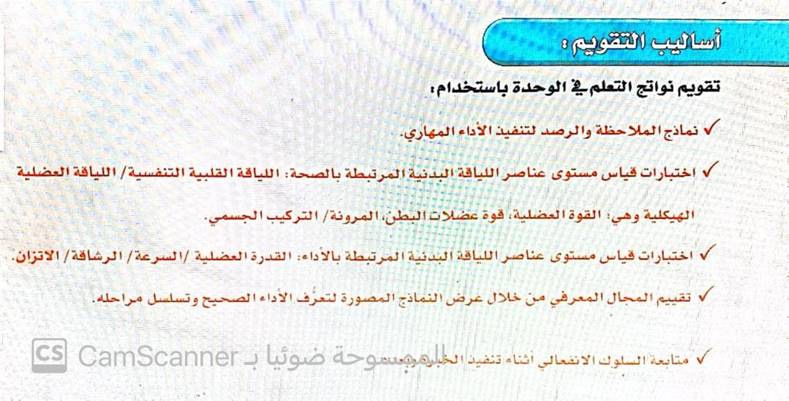
اساليب التقويم المقترحة لنواتج التعلم في وحدة اللياقة البدنية صف ثاني متوسط

Slide 41
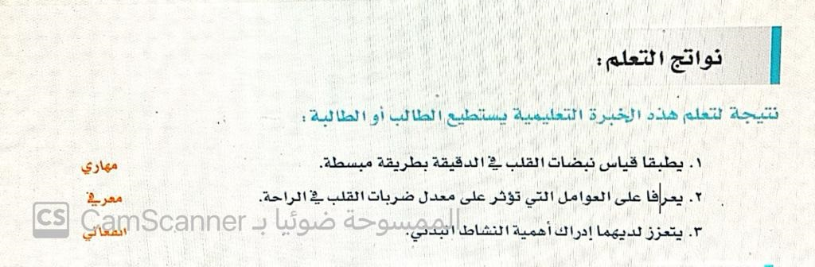
مثال نواتج تعلم درس لياقة بدنية ثاني متوسط

Slide 42
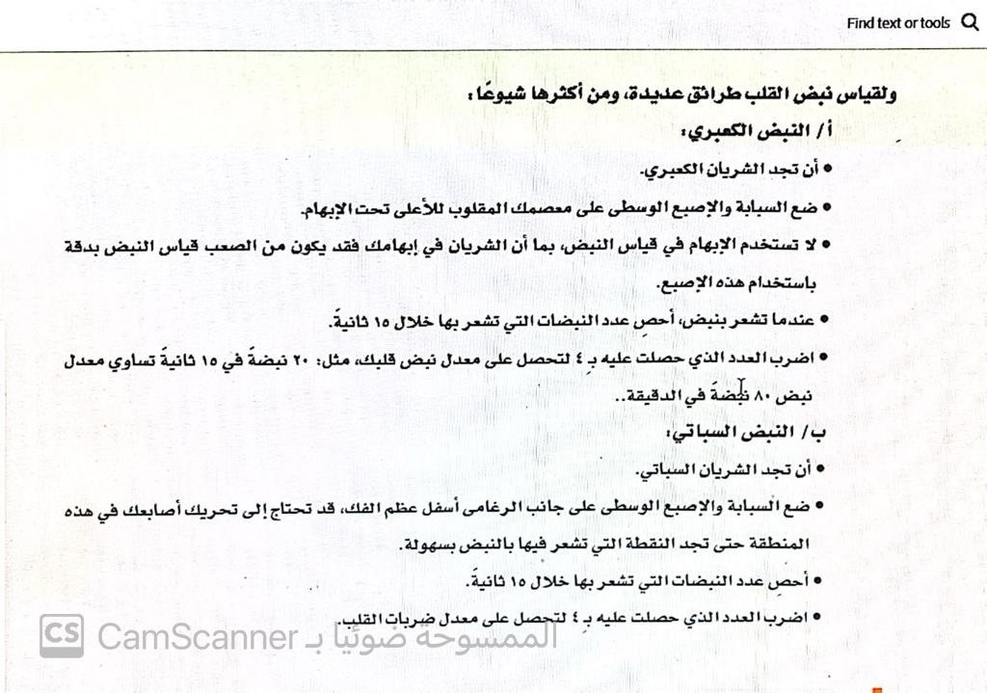

Slide 43
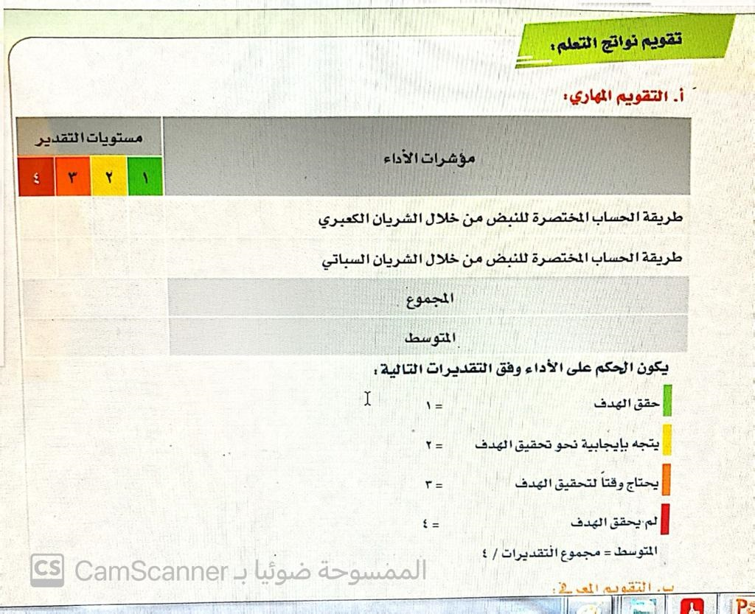

Slide 45
المراجع
الخولي أمين و الشافعي جمال (2007) مناهج التربية البدنية المعاصرة، صفحة 336-360.

